Slide 1
PROGRESS
PRESENTATION
SWPP TEAM #12 Project Vaseline
박우빈
손상현
최진우
최현석

Slide 2
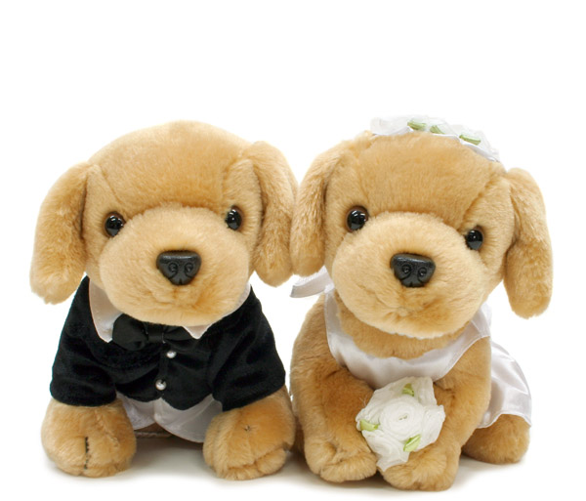

What
We
Do
유저의 반려동물에게
최고의 짝꿍을 찾아 주는 서비스

Slide 3
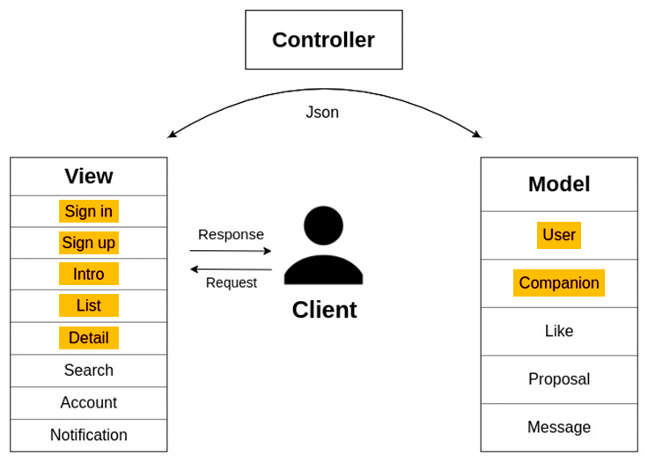
What
We
Do
MODEL

Slide 4
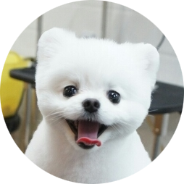


What
We
Do
유저
반려동물
박우빈
24세 여자
서울시 관악구
연락처: ?????
콩이
3세 수컷
믹스, 소형
여자친구 찾아요 >-<♥

Slide 5

What
We
Do
유저
반려동물
콩이의 특징:
사람을 좋아하는 편이에요 (4)
강아지 친구가 매우 많아요 (5)
수줍음을 거의 타지 않아요 (2)
이런 짝꿍을 찾아요:
유저: 서울, 경기 거주자
품종: 상관없음, 사이즈: 소형견
수줍음이 많고(5) 짖지 않는(1)
박우빈
24세 여자
서울시 관악구
연락처: ?????
콩이
3세 수컷
믹스, 소형
여자친구 찾아요 >-<♥

Slide 6

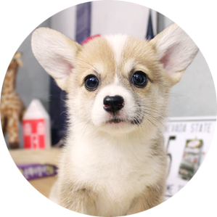
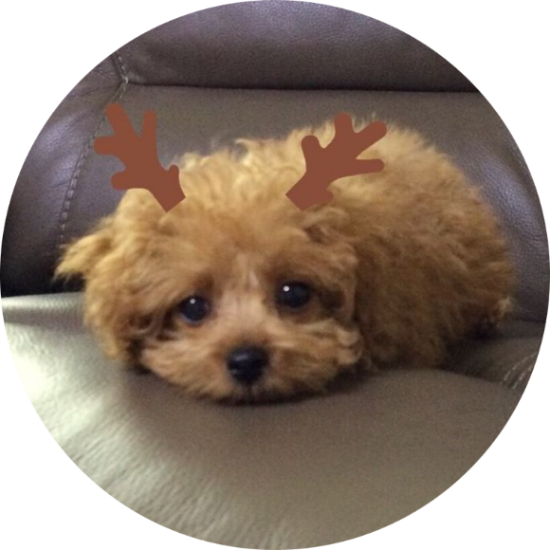
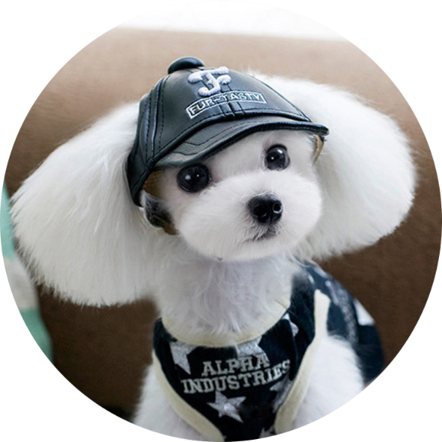
반려동물
반려동물
반려동물
석이
4세 수컷
웰시코기, 중형
낯을 안 가려요^^
춘심이
2세 암컷
토이 푸들, 소형
남친 생기면 좋겠다~~
현이
3세 암컷
믹스, 대형
건대 근처 사시는 분만...

Slide 7




What
We
Do
콩이: 안녕하세요
저희 콩이 어때요
유저
유저
춘심이: 괜찮네요
콩이: 결혼하는 건
어때요
춘심이: 그럽시다
박우빈
24세 여자
서울시 관악구
연락처: 1234
최진우
24세 남자
경기도 부천시
연락처: 5678

Slide 8
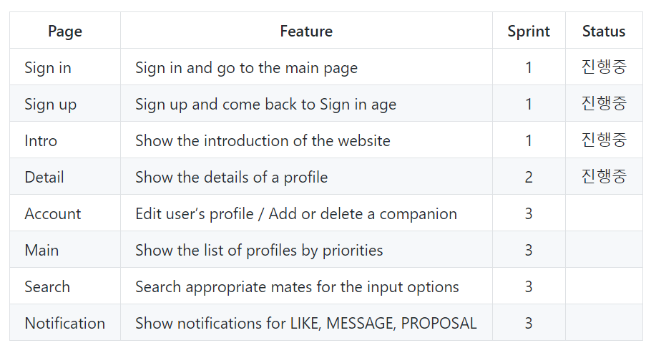

What
We
Did

Slide 9
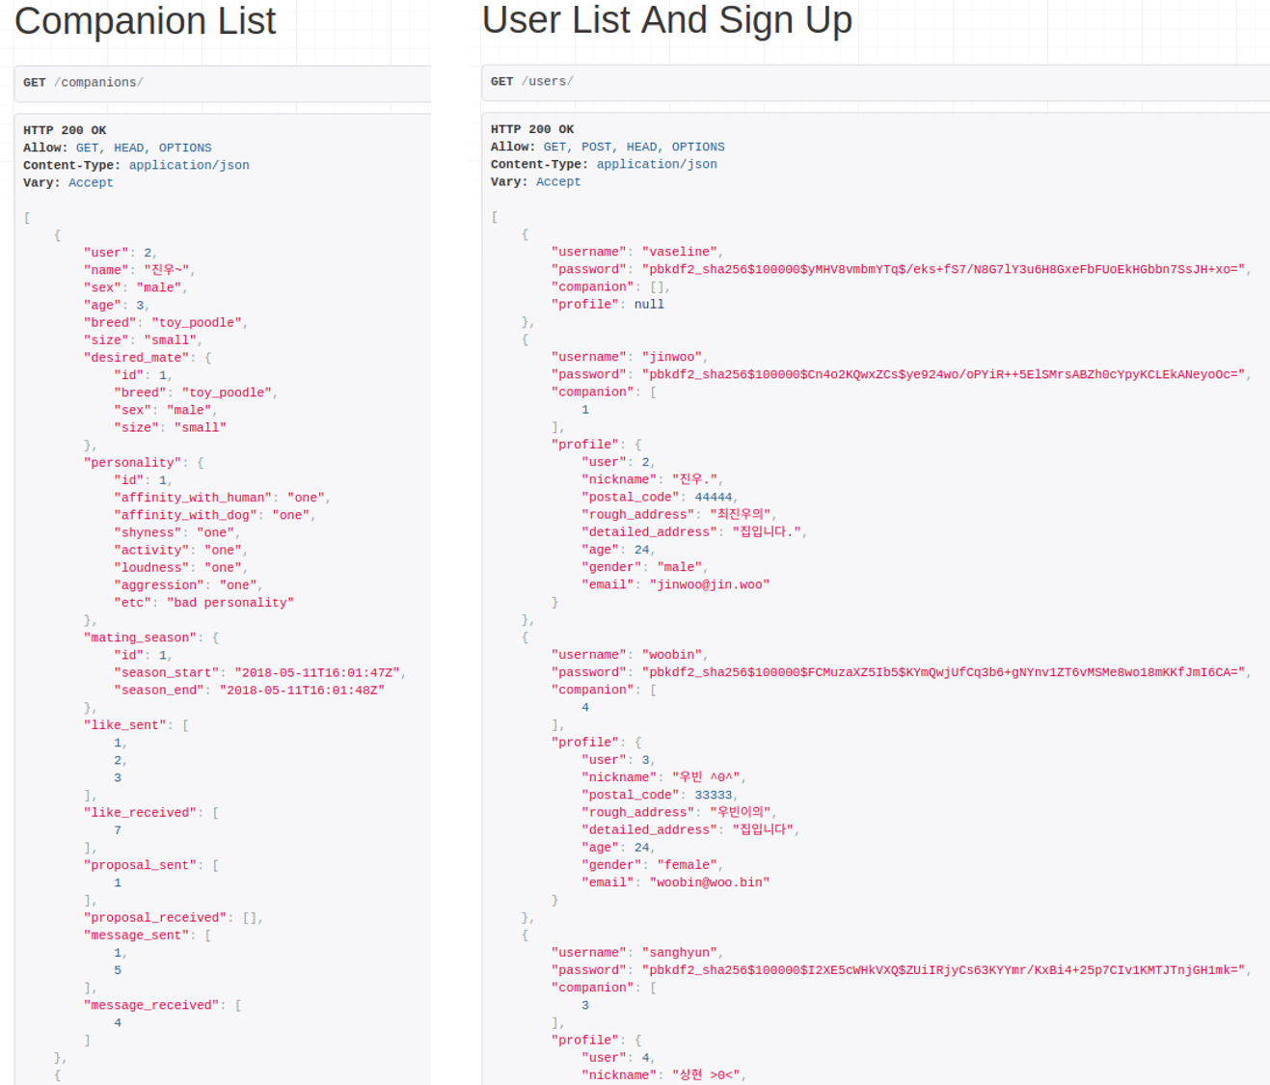
What
We
Did

Slide 10
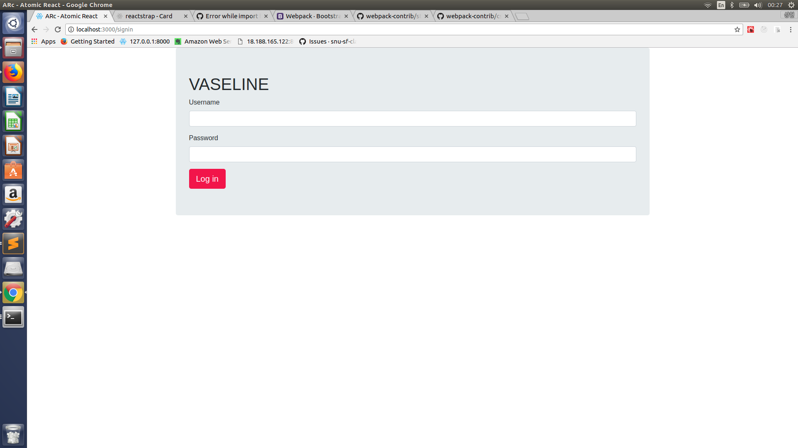
What
We
Did

Slide 11
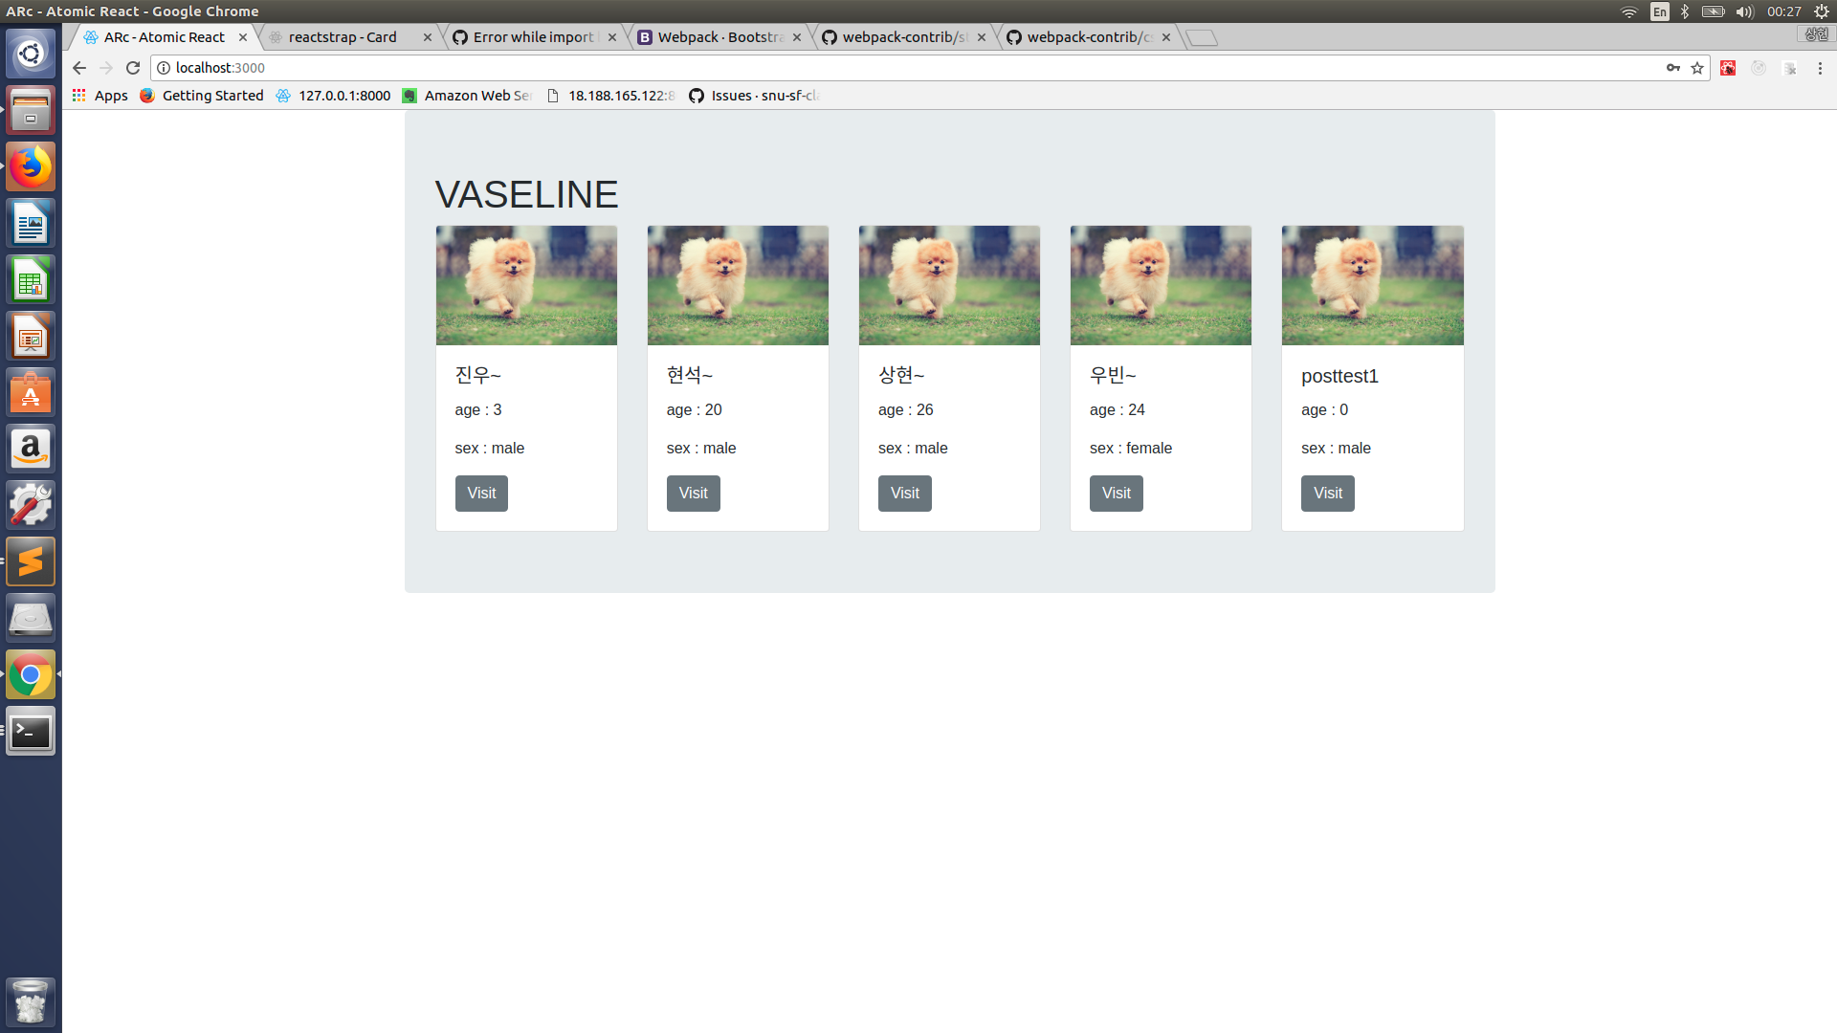
What
We
Did

Slide 12
What
We
Did
DEMO!

Slide 13



What
We
Will
Do
Signup Backend 수정

Slide 14
What
We
Will
Do
Detail, List 페이지 구현 마무리

Slide 15
What
We
Will
Do
Iteration 3, 4에서 하기로 한 일
Account Settings
Search
Result with Priority

Slide 16
Questions?

